Slide 1
DEPARTAMENTO DE ELÉCTRICA Y ELECTRÓNICA CARRERA DE INGENIERÍA ELECTRÓNICA EN AUTOMATIZACIÓN Y CONTROL TRABAJO DE TITULACIÓN
“DISEÑO E IMPLEMENTACIÓN DE UN REGISTRO DE CAPTURA AUTOMÁTICA DE DATOS DE PRODUCCIÓN Y FALLOS PARA UNA PLANTA DE TEJEDURÍA ”
AUTORA: AGUIRRE VINUEZA, ANA MARÍA
TUTOR: ING. JAIME PAÚL AYALA TACO, PHD

Slide 2
TEMARIO
Introducción
Objetivos
Diseño e Implementación
Pruebas y Resultados
Conclusiones

Slide 3
INTRODUCCIÓN
Proceso Textil
Fibra, Hilatura, Tejido, Tinturado, Terminados
Avances tecnológicos
Tiempos muertos
Eliminación de tiempos muertos.
Identificación de fallos.
Mejoramiento continuo
OEE

Slide 4
OBJETIVOS
Objetivo General
Diseñar e implementar un registro de captura automática de datos de producción y fallos para una planta de tejeduría.

Slide 5
Objetivos Específicos
OBJETIVOS
Diseñar e instalar un dispositivo electrónico para registro de fallas por máquina de tejeduría.
Recolectar datos considerados como importantes directamente de cada máquina por medio de una tarjeta Arduino.
Identificar los principales fallos que producen las paradas de producción en las máquinas de tejeduría.
Proponer una metodología de mejora en la producción del proceso de tejeduría a partir de la identificación de fallos y reducción de tiempos muertos.

Slide 6
Etapas de diseño e implementación
DISEÑO E IMPLEMENTACIÓN

Slide 7
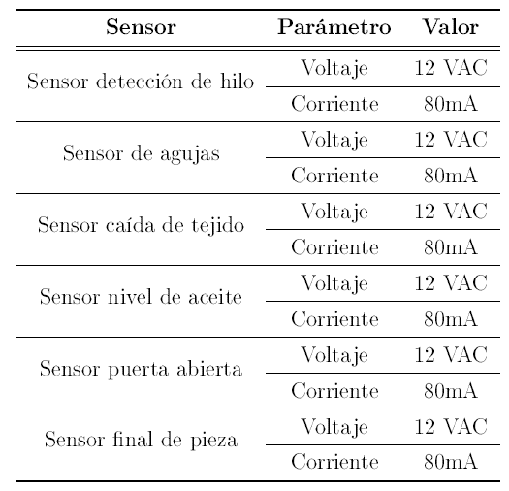
DISEÑO E IMPLEMENTACIÓN
Análisis sensores máquina

Slide 8
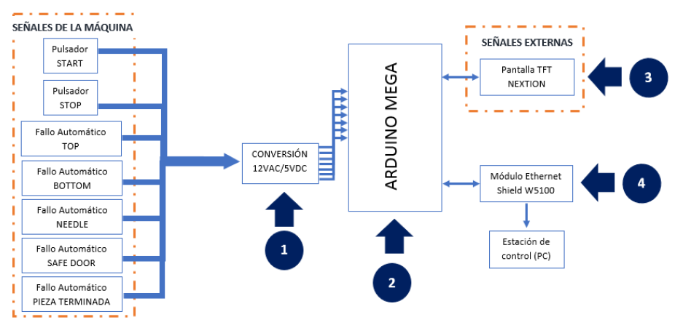
DISEÑO E IMPLEMENTACIÓN
Conversión de señales
Procesamiento de señales
Comunicación
Ingreso de datos externos
Diodo rectificador 14007
Optoacoplador PC817B
Diodo Zener
Diodo Schottky
Arduino MEGA
Ethernet Shield
Pantalla NEXTION NX3224T028
Etapas del dispositivo de adquisición de datos

Slide 9
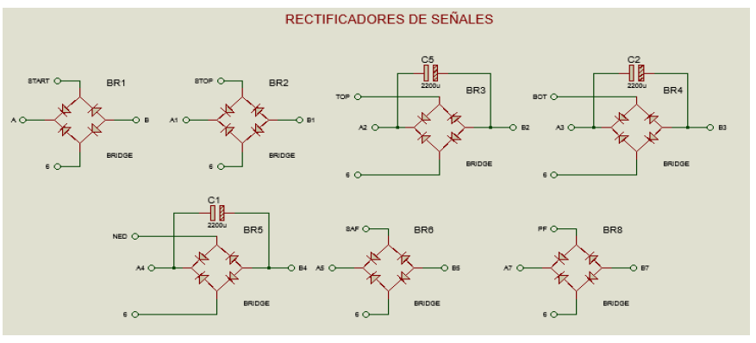
CONVERSIÓN DE SEÑALES
Notes:
Rectificador de onda completa para señales TOP, BOT, NET, señales intermitentes de 12vca, por eso se conecta un capacitor con una capacitancia relativamente alta, para obtener un voltaje contante de 12vdc.
Filtro rectificador START, STOP, SAFE, PF, señal eliminada solo el semiciclo negativo pero por ser una señal tipo pulso, no genera inconveniente en el funcionamiento.
C: es el valor del capacitor del ltro, RL: es la resistencia de carga, : valor del factor de rizado, f: frecuencia

Slide 10
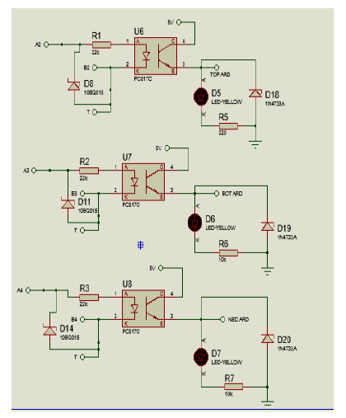
CONVERSIÓN DE SEÑALES
Conversión de 12VDC a 5VDC, usando divisores de tensión
Notes:
Para las señales TOP, BOT y NED, se realiza la conversión mediante el uso de optoacopladores de tipo foto-transistor mostrada en la Figura 27, donde ingresan las señales por un diodo interno, produciendose así el paso de corriente desde el colector hacia el emisor del transistor, haciendose de esta manera que trabaje en corte y saturación conmutando de esta forma una señal de 5 VDC.
Vf :es el voltaje al que opera el diodo, Vin :es el voltaje de señal de entrada e If :es el valor de corriente de funcionamiento del led,
se utilizó el diodo Schottky 1N5819 (D8, D11 y D14) que permitirá descargar rápidamente al capacitor electrolítico y con esto evitar que exista remanentes
del voltaje almacenado en el mismo,
diodo 1N4733A (D18, D19 y D20) que cumple con la función de protección de las entradas digitales y analógicas de la tarjeta de adquisión de datos.

Slide 11
PROCESAMIENTO DE SEÑALES
Programa general

Slide 12
PROCESAMIENTO DE SEÑALES
Subrutina ingreso datos principales

Slide 13
PROCESAMIENTO DE SEÑALES
Subrutina fallos automáticos

Slide 14
PROCESAMIENTO DE SEÑALES
Subrutina fallos externos

Slide 15
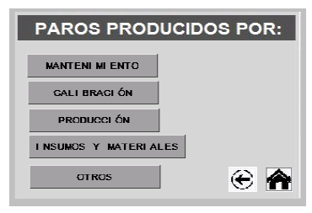
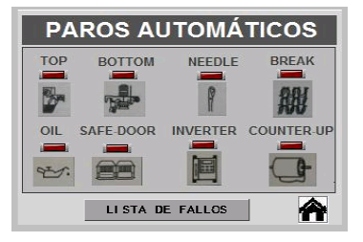
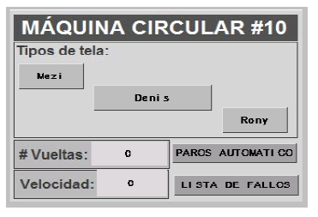
DISEÑO HMI

Slide 16
REGISTRO DE DATOS

Slide 17
PRUEBAS Y RESULTADOS
OEE
Disponibilidad
Tiempo de funcionamiento de la máquina.
Rendimiento
Capacidad de producción de la máquina durante el tiempo operativo.
Calidad
Piezas bien a la primera producidas por cada máquina.

Slide 18
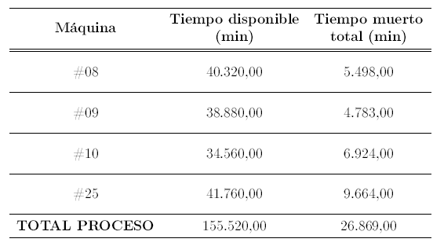
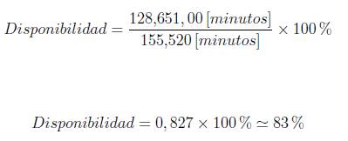
DISPONIBILIDAD

Slide 19
RENDIMIENTO

Slide 20
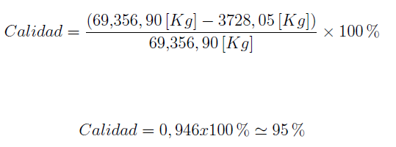
CALIDAD

Slide 21
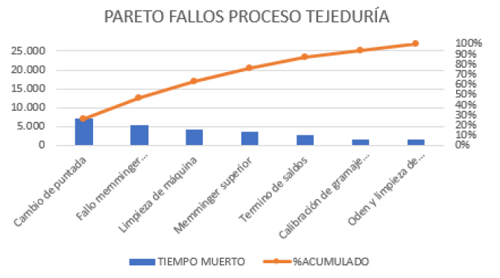
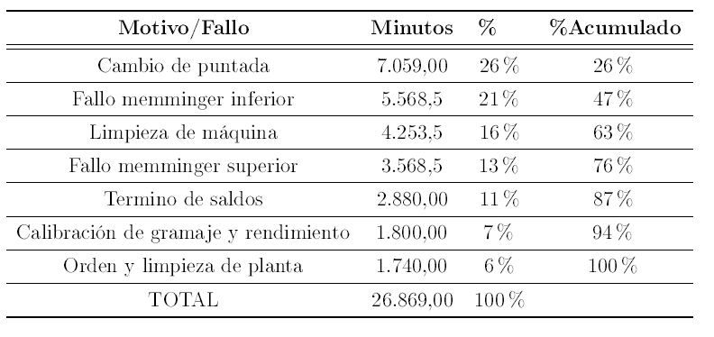
CAUSAS DE PARO EN EL PROCESO DE PRODUCCIÓN
Diagrama de Pareto de los fallos
Notes:
son los fallos que se encuentran entre el 80 %, indicando de esta forma que estos fallos deben ser analizados para disminuir el tiempo de paro que afecta
directamente al proceso productivo.

Slide 22
RECOMENDACIÓN DE ESTRATEGIA PARA REDUCIR TIEMPOS MUERTOS
Clasificación:
Paros obligatorios durante el proceso de producción.
Paros no obligatorios por características de la materia prima.
Paros obligatorios por validaciones durante el proceso de producción.

Slide 23
PAROS OBLIGATORIOS DURANTE EL PROCESO DE PRODUCCIÓN.
Cambio de puntada
Limpieza de máquina
Término de saldo
Orden y limpieza de planta

Slide 24
PAROS NO OBLIGATORIOS POR CARACTERÍSTICAS DE LA MATERIA PRIMA.
Fallo memminger superior e inferior

Slide 25
PAROS OBLIGATORIOS POR VALIDACIONES DURANTE EL PROCESO DE PRODUCCIÓN
Calibración de gramaje y rendimiento

Slide 26
Con la implementación del registro automático de datos de producción y fallos diseñado para la planta de tejeduría se logró obtener el OEE de la misma, ya que anteriormente solo se poseía datos generales con los que no se podía realizar el cálculo de los diferentes factores que conforman el dato total del OEE.
Para obtener los tiempos muertos directamente de la máquina y los tiempos externos a ella, se diseño e instaló un dispositivo electrónico acoplado directamente al hardware de la máquina, con el que se pudo identificar problemas al tratar de usar relés, ya que no se logró reducir la FEM que estos poseen, haciendo que la máquina acciones sus fallos automáticos sin que los sensores se hayan activado.
CONCLUSIONES

Slide 27
La conversión de voltajes de las señales obtenidas directamente de la máquina se lo realizó con la ayuda de divisores de tensión básicos, tomando en cuenta el consumo de corriente, se utilizó este tipo de conversión ya que el hardware que posee la máquina no aceptó la instalación de microchip convertidores de señales o reguladores de señales, ya que se producía alteraciones en la activación de los fallos automáticos de la máquina.
Se identificó los principales fallos externos a la máquina que afectan al proceso de producción de tejeduría, estos fueron obtenidos mediante el análisis realizado con los operarios durante todo el proceso productivo, los mismos que fueron categorizados para ayudar a la toma de decisiones por parte de coordinadores y supervisores de producción. Para la recolección de estos fallos se realizó la implementación de un HMI, tomando en cuenta la recomendaciones dadas mediante la Guía Gedis y el proceso en el que se encuentra instalado.
CONCLUSIONES

Slide 28
Durante el periodo de toma de datos, se recomendó una estrategia para la disminución de tiempos muertos con la ayuda de la metodología de 5´s y la herramienta del diagrama de Pareto, ya que se identificó las principales causas de todos los fallos categorizados que ocasionan mayores perdidas en el proceso. Esta recomendación tendrá resultados futuros ya que con la adquisición de mayor datos permitirá tomar decisiones de cambio que ayudarán directamente al proceso.
CONCLUSIONES

